Slide 1
Имя прилагательное
(PRIDEV)

Slide 2
Имя прилагательное – это самостоятельная часть речи, которая обозначает признак предмета и отвечает на вопросы: Какой? Какая? Какое? Какие? Чей? и др.
Имя прилагательное изменяется по родам, числам, падежам и зависит от существительного .
Имеет краткую и полную форму.

Slide 3
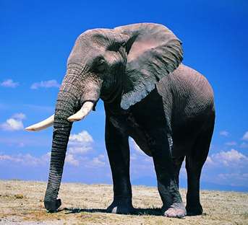
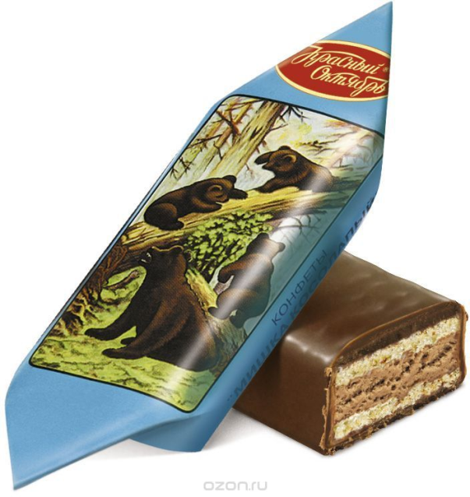

Слон большой (Какой?)
Конфета вкусная (Какая?)
Солнце тёплое (Какое?)

Slide 4
m. | n. | f. | pl.
-ЫЙ / -ИЙ - ОЙ | -ОЕ / -ЕЕ | -АЯ / -ЯЯ | -ЫЕ / -ИЕ
КАКОЙ? НОВЫЙ ДОМ ПОСЛЕДНИЙ ДЕНЬ ХОРОШИЙ ВОПРОС (Ч, Ш, Ж, Щ + И) РУССКИЙ ЯЗЫК (К, Г, Х + И) БОЛЬШОЙ ТЕАТР | КАКОЕ? НОВОЕ СЕЛО ПОСЛЕДНЕЕ СЛОВО ХОРОШЕЕ НАСТРОЕНИЕ (Ч, Ш, Ж, Щ + Е) РУССКОЕ СЛОВО (К, Г, Х + И) БОЛЬШОЕ ОЗЕРО | КАКАЯ? НОВАЯ КАРТИНА ПОСЛЕДНЯЯ НОЧЬ ХОРОШАЯ ИДЕЯ РУССКАЯ КУХНЯ БОЛЬШАЯ ПРОБЛЕМА | КАКИЕ? НОВЫЕ ДРУЗЬЯ ПОСЛЕДНИЕ ДНИ ХОРОШИЕ ВОПРОСЫ (Ч, Ш, Ж, Щ + И) РУССКИЕ ДРУЗЬЯ (К, Г, Х + И) БОЛЬШИЕ ПРОБЛЕМЫ

Slide 5


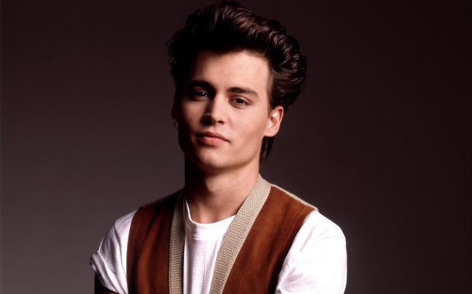
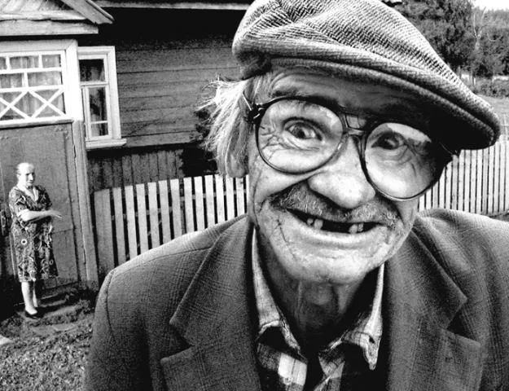
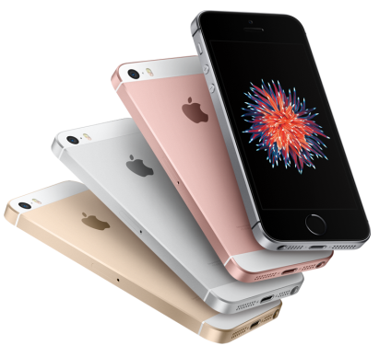
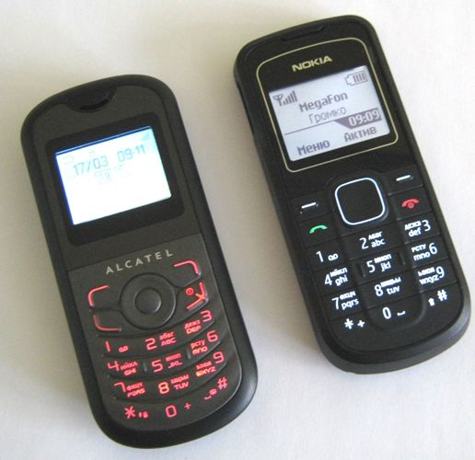



молодой
ХОРОШИЙ
плохой
старый
дорогой
дешёвый
интересный
скучный

Slide 6
СТАР… ДОМ, СТАР… СЛОВО, СТАР… КНИГА, СТАР… ДРУЗЬЯ;
ПОСЛЕДН… ЧАС, ПОСЛЕДН… ПИСЬМО, ПОСЛЕДН… СЕКУНДА, ПОСЛЕДН… СЛОВА;
ЛЁГК… ЧЕМОДАН, ЛЁГК… ВИНО, ЛЁГК… РАБОТА, ЛЁГК… СУМКИ
ДОРОГ… БИЛЕТ, ДОРОГ… КАФЕ, ДОРОГ… МАШИНА, ДОРОГ… КВАРТИРЫ;
ХОРОШ… ТЕАТР, ХОРОШ… ЛЕТО, ХОРОШ…ПОГОДА, ХОРОШ… ИДЕИ;
БОЛЬШ… МУЗЕЙ, БОЛЬШ… МОРЕ, БОЛЬШ… ГРУППА, БОЛЬШ… ДОМА;
СВЕТЛ… ДЕНЬ, СВЕТЛ… НЕБО, СВЕТЛ… ИДЕЯ, СВЕТЛ… КОМНАТЫ;
ТЁМН… ВЕЧЕР, ТЁМНО… НЕБО, ТЁМН… НОЧЬ, ТЁМН… НОЧИ

Slide 7
Образе́ц:
Больша́я, све́тлая кварти́ра.
Кварти́ра, ку́хня, ко́мната, балко́н, ме́бель, шкаф, стол, дива́н, крова́ть, по́лка, кре́сло, сту́лья | тёплый, удо́бный, хоро́ший, кни́жный, пи́сьменный. большо́й, ма́ленький, све́тлый, тёмный, краси́вый, но́вый, ста́рый

Slide 8
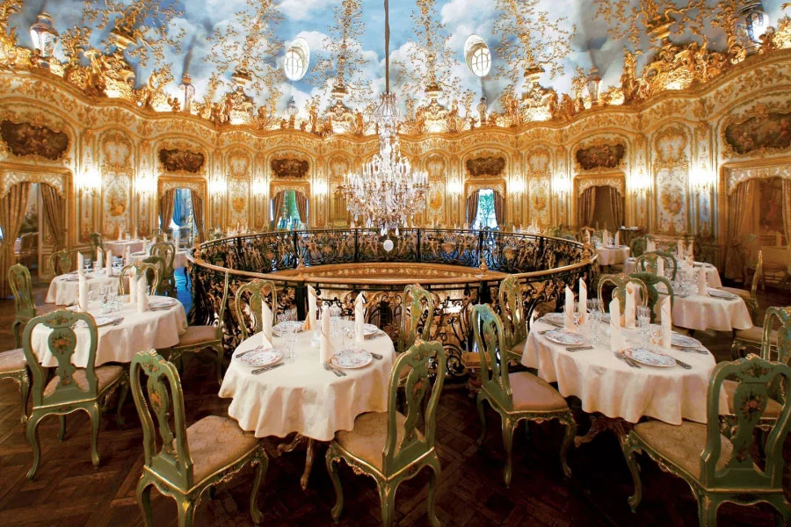
Какой это ресторан?
тёплый, удо́бный, хоро́ший, кни́жный, пи́сьменный, большо́й, ма́ленький, све́тлый, тёмный, краси́вый, но́вый, ста́рый, дорого́й, дешёвый, ЯРКИЙ

Slide 9
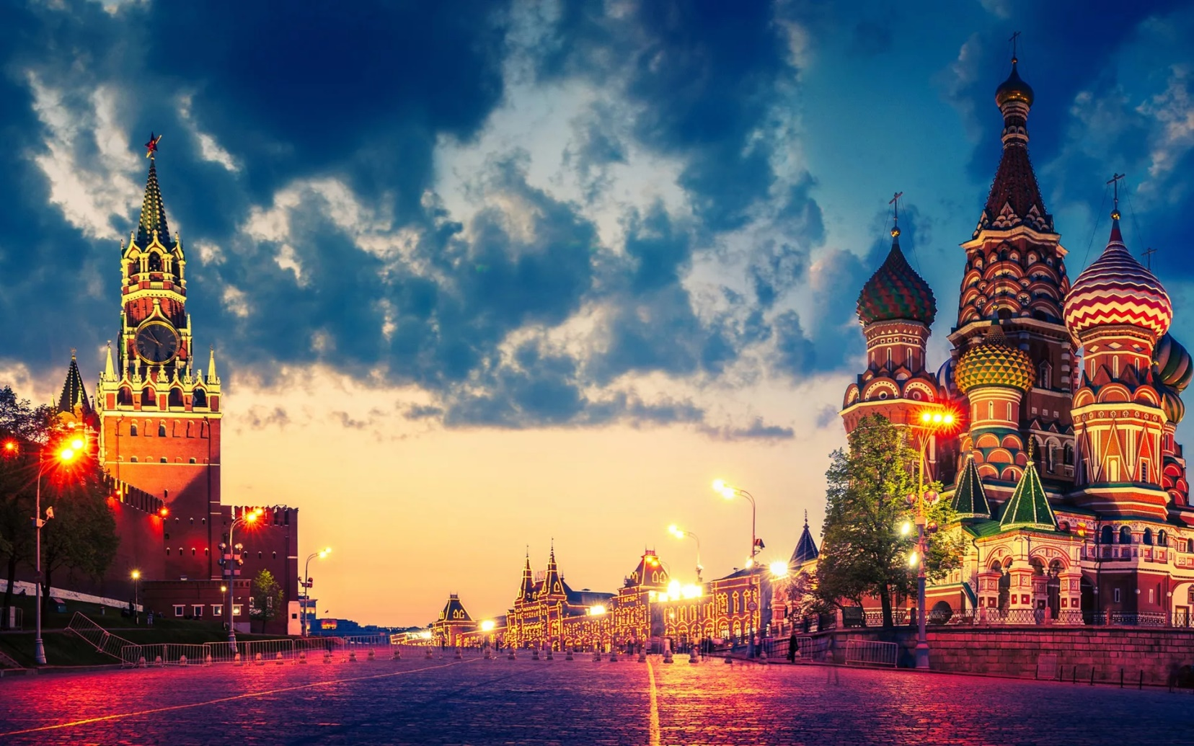
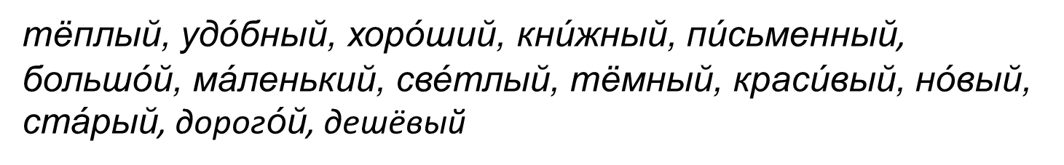
Какая это площадь?

Slide 10
Упражне́ние. Поста́вьте вопро́с к прилага́тельным.
Образе́ц: Таня ви́дела хоро́шие насто́льные ла́мпы. Каки́е ла́мпы ви́дела Ю́лия ?
1. У них хоро́шая кварти́ра: све́тлые комна́ты, больша́я ку́хня, ма́ленький балко́н.
2. В ко́мнате но́вая мебель: краси́вый дива́н, кни́жный шкаф, пи́сьменный стол.
3. В ку́хне большо́й холоди́льник, небольшо́й све́тлый стол, удо́бные по́лки.

Slide 11
Вста́вьте како́й, кака́я, како́е или каки́е.
Вы не зна́ете,... авто́бус идёт в центр?
2. Вы не зна́ете,... э́то остано́вка?
3. Ты не зна́ешь,... э́то кафе́?
4. Ты ви́дел,... пода́рок они́ купи́ли?
5. Та́ня,... журна́лы ты смо́тришь?

Slide 12
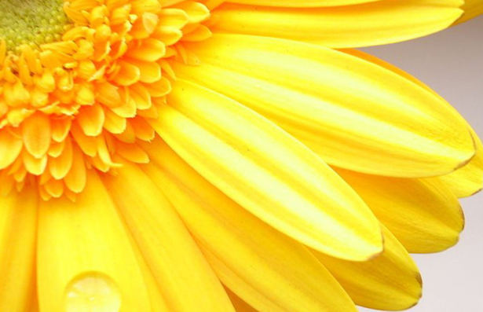
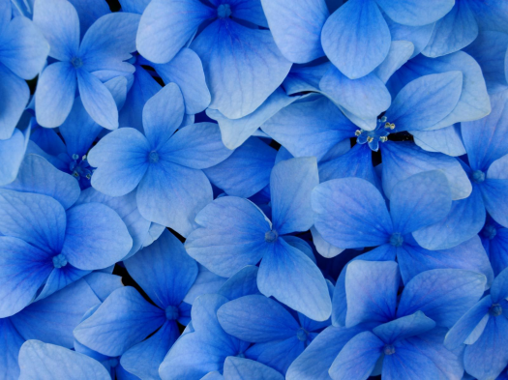

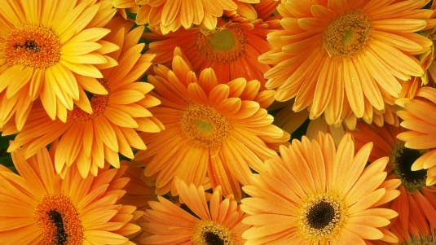

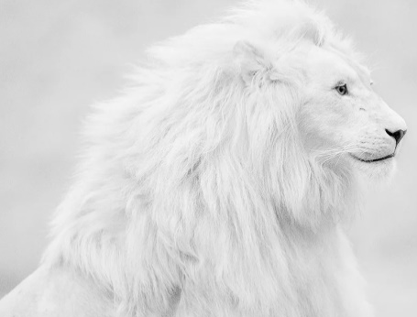

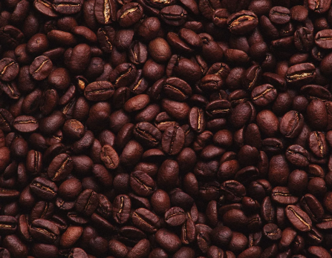

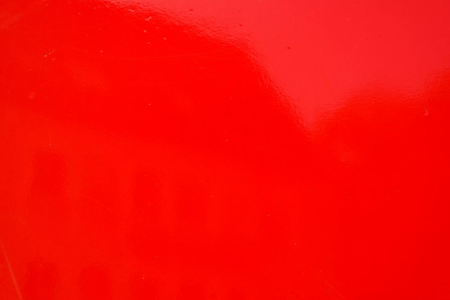
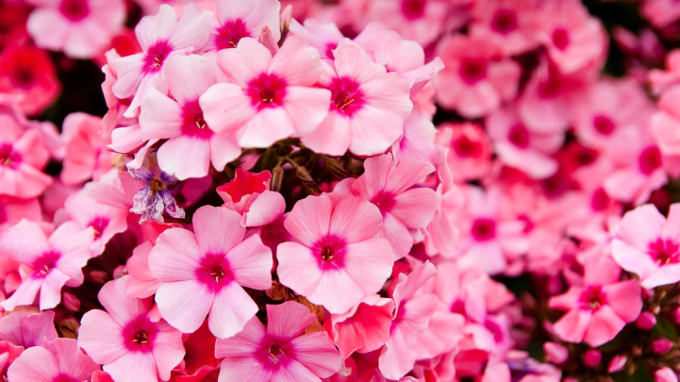
оранжевый
жёлтый
голубой
зелёный
серый
белый
чёрный
коричневый
фиолетовый
красный
розовый

Slide 13
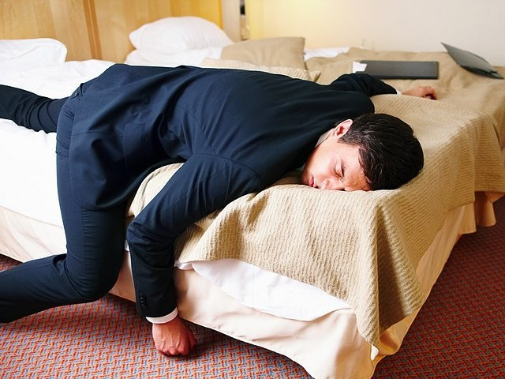
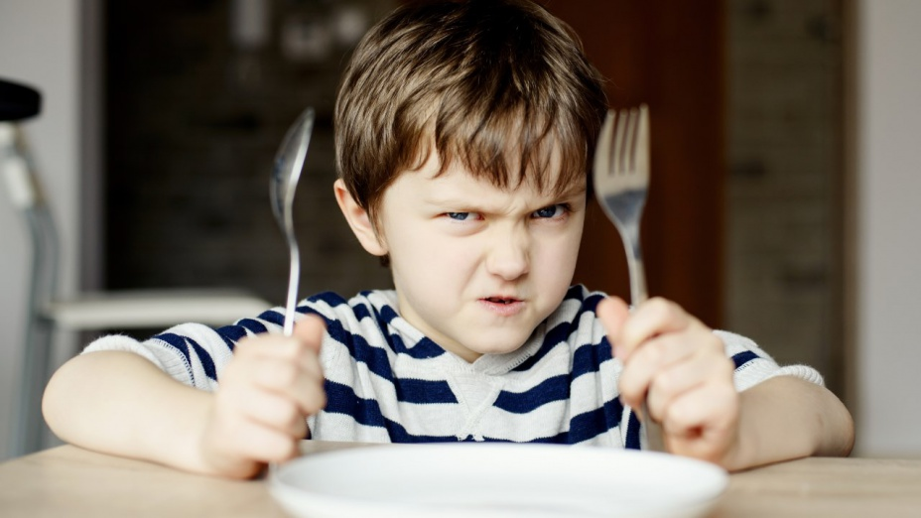

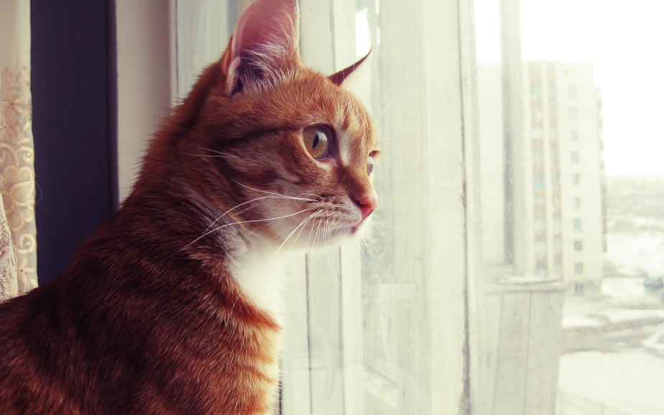
усталый
голодный
любопытный
радостный

Slide 14
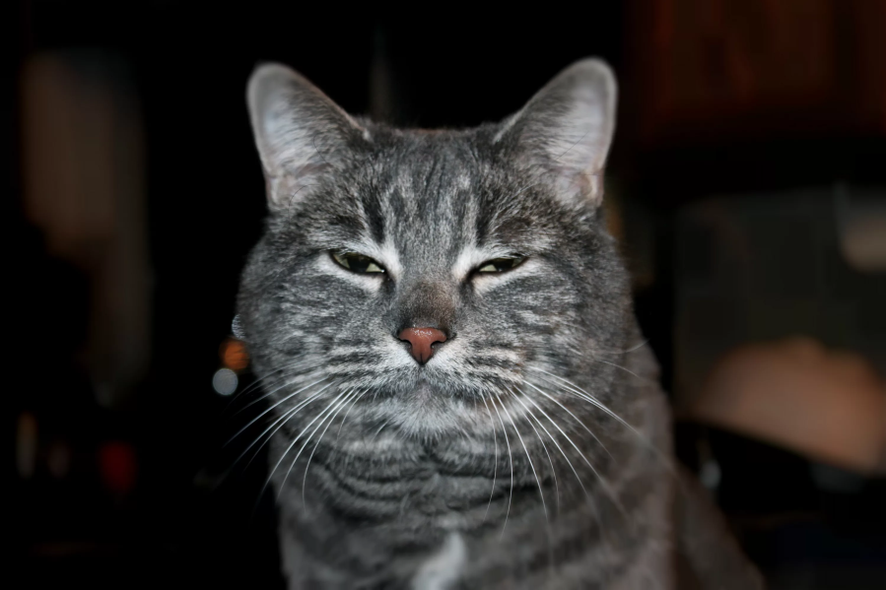
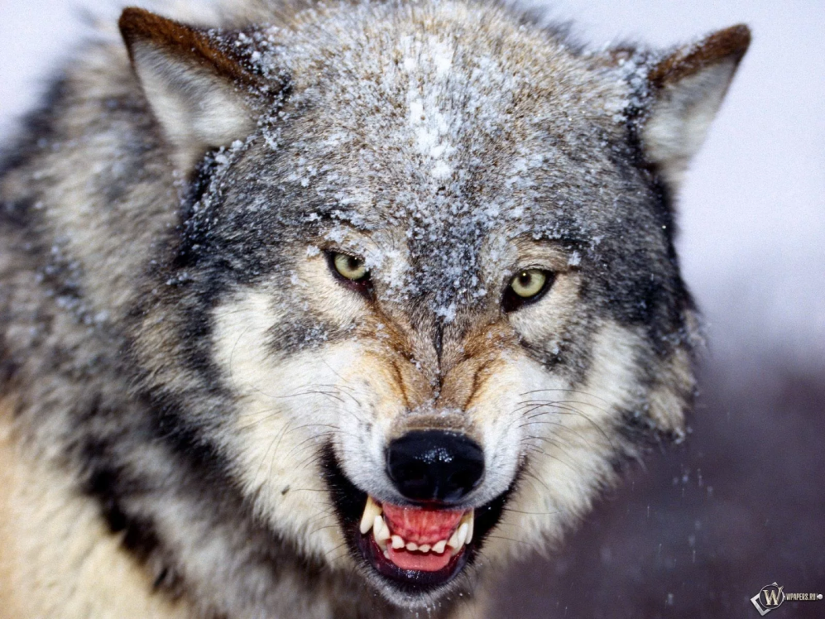
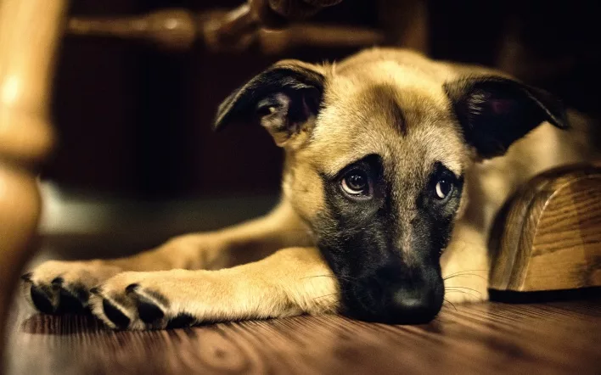

сонный
злой
грустный
влюблённый

Slide 15



Slide 16
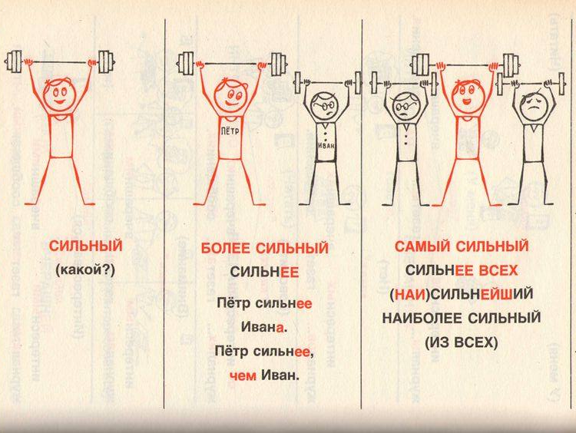

Slide 17

Степени сравнения прилагательных
Сравнительная
Превосходная
Простая форма
Составная форма
Простая форма
-ее (-ей)
тёмный – темнее
темней
-е
Громкий (к-ч) - громче
Дорогой (г-ж)- дороже
Тихий (х-ш) - тише
Молодой (д-ж) - моложе
Простой (ст-щ) - проще
Богатый (т-ч) - богаче
Дешёвый (в-вл) - дешевле
-ше
более
менее
-ейш-
Самый
Наиболее
Наименее
Важный - важнейший
Крупный - крупнейший
более интересный
менее удобный
Самый твёрдый
-айш-
Великий (к-ч) - величайший
Строгий (г-ж) - строжайший
Тихий (х-ш) - тишайший
Ранний - Раньше

Slide 18
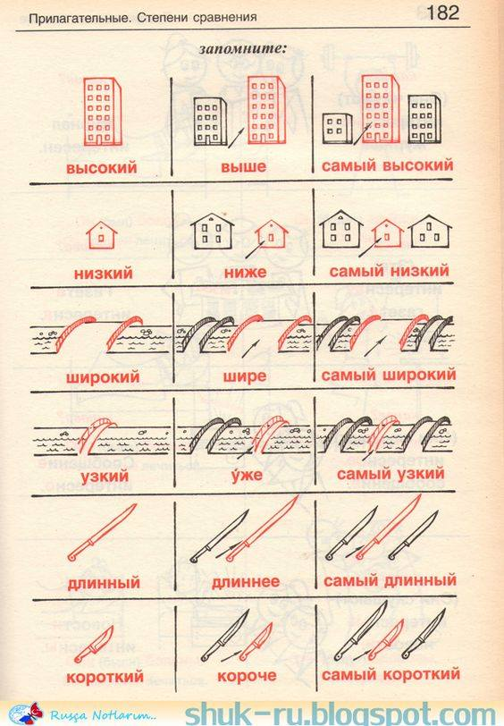

Slide 19
Красивый, твёрдый, молодой, зелёный громкий, белый, далёкий, сухой, маленький, весёлый, тёмный, тихий, жаркий, сложный, страшный, тонкий, скучный
Модель: Погода в Индии — погода в Беларуси (тёплый — холодный). Погода в Индии теплее, чем погода в Беларуси.
Билеты в кино — билеты в театр (дорогой, дешёвый).
2. Овощи и фрукты — шоколадные конфеты (вкусный, полезный).
3. Летний день — зимний день (длинный, короткий).

Slide 20
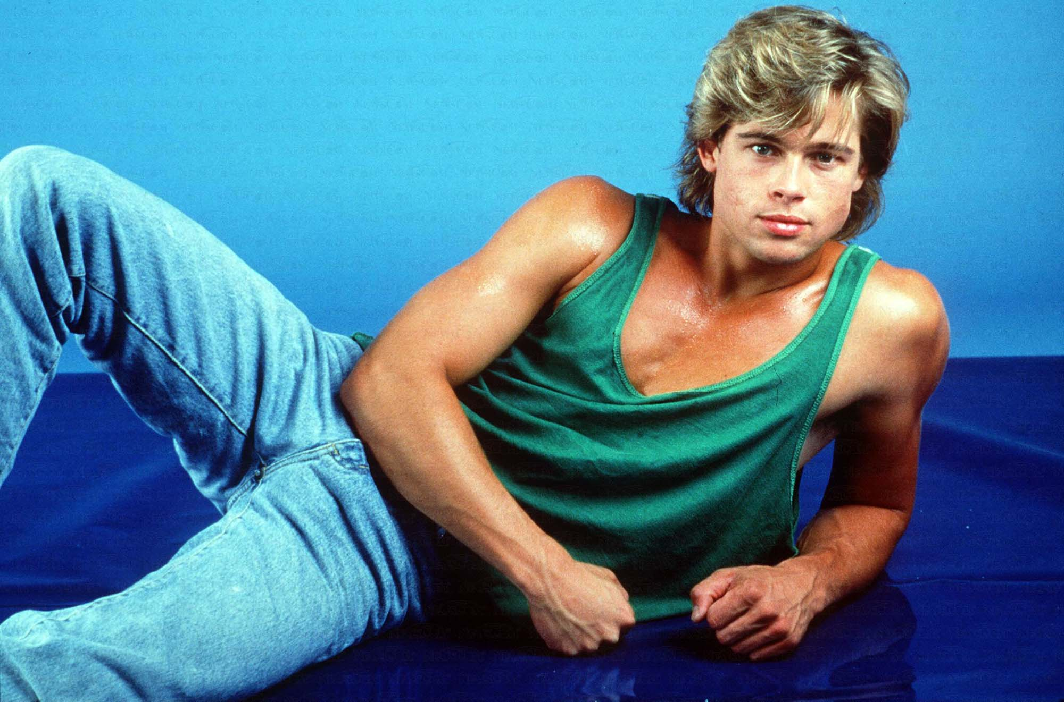
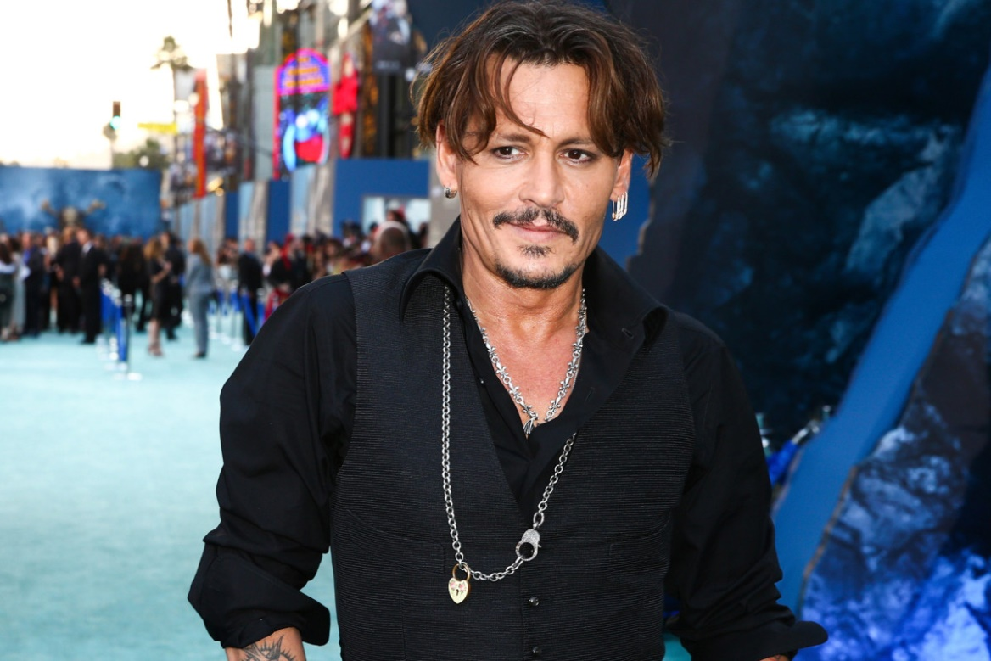

Slide 21
Положительные черты (Dobre osobine) | Отрицательные черты (Negativne osobine)
Аккура́тный – uredan, pažljiv Открове́нный – iskren Обяза́тельный – obavezan Трудолюби́вый – vredan До́брый – dobar Че́стный – pošten Ве́жливый – učtiv весё́́лый - veseo Ве́рный – veran Ще́дрый – darežljiv Воспи́танный – vaspitan Общи́тельный - društven | Небре́жный – nehatan Рассе́янный – rasejan Скры́тный- uzdržljiv, zakopčan Лицеме́рный – licemeran Лени́вый – lenjiv Лжи́вый – lažljiv Злой - zao Гру́бый – grub Ску́чный – dosadan Жа́дный – žudan, pohlepan Трусли́вый – plašljivi

